Slide 1
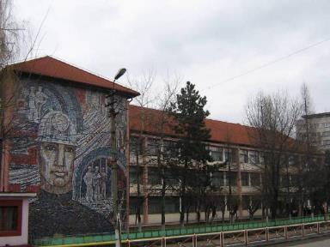
Liceul Tehnologic „Mihai Viteazu” Vulcan - HD
DOAR PRIN NOI POȚI FI UN ÎNVINGĂTOR!

Slide 2
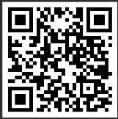
Date de identificare:
TE INVITĂM SĂ NE CUNOȘTI!
www.mihaiviteazuvulcan.ro
Vulcan, jud. Hunedoara
str. Nicolae Titulescu, nr.43
( 0254 / 570565 )
liceul_vulcan@yahoo.com
Manageri :
Profesor Istratie Aurora - director
Profesor Bădău Bogdan - director adjunct
Profesor Dumitru Sandu - director adjunct
Profesor Zaharia Monica Mihaela - director adjunct

Slide 3
OFERTA EDUCAŢIONALĂ 2022-2023
DOAR PRIN NOI POȚI FI UN ÎNVINGĂTOR!
Matematică –informatică- engleză intensiv 26 locuri
Științe ale naturii
26 locuri
Filologie – engleză intensiv 26 locuri
FILIERA TEORETICĂ

Slide 4
DOAR PRIN NOI POȚI FI UN ÎNVINGĂTOR!
Filiera tehnologica
Învățământ liceal: Tehnician transporturi - școala de șoferi cat B, gratuit
24 locuri
Învățământ profesional:
1. Comerciant- vânzător – 24 locuri
2. Mecanic auto -școala de șoferi, ct B, gratuit 24 locuri
Învățământ liceal: Tehnician în activități de comerț
24 locuri
Învățământ profesional:
1. Confecționer produse textile 12 locuri
2.Electromecanic utilaje și instalații industriale 12 locuri
OFERTA EDUCAŢIONALĂ 2022-2023

Slide 5
DOAR PRIN NOI POȚI FI UN ÎNVINGĂTOR!
Studii Postliceale:
1. Școală de maiștri
Maistru electromecanic aparate de măsură și automatizari 1,5 ani
2.Postliceală
Tehnician activități comerciale 2 ani
OFERTA EDUCAŢIONALĂ 2022-2023

Slide 6
DOAR PRIN NOI POȚI FI UN ÎNVINGĂTOR!
Învățământ seral:
Clasa a XI-a - Tehnician mecanic pentru întreținere și reparații
OFERTA EDUCAŢIONALĂ 2022-2023

Slide 7
DOAR PRIN NOI POȚI FI UN ÎNVINGĂTOR!
Vă invităm să ne cunoașteți!
Liceul este complet reabilitat la inițiativa și cu sprijinul Primăriei Vulcan, printr-un proiect european amplu, care s-a derulat timp de doi ani.
Clasele spațioase sunt distribuite în trei corpuri de clădire diferite:
Corpul A - principal;
Corpul B - atelierele, sala de sport și sala festivă;
Corpul C - atelierul auto și atelierul de confecții textile și pielărie;

Slide 8
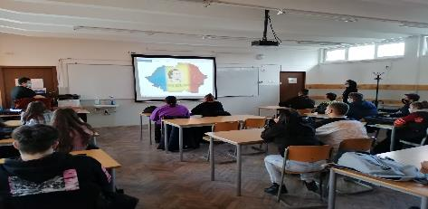
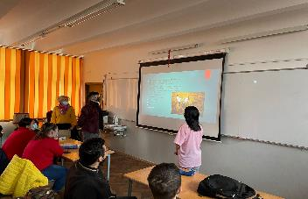
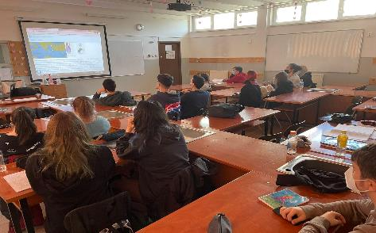
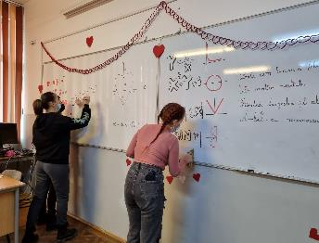
DOAR PRIN NOI POȚI FI UN ÎNVINGĂTOR!
Sălile de clasă sunt dotate cu calculatoare și videoproiectoare, conectate la Internet; laptopuri, tablete pentru elevi și profesori, obținute prin proiectul ROSE și Olimpiadele Kaufland.

Slide 9
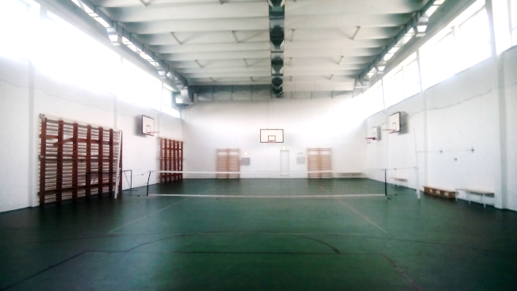
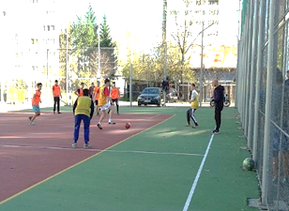
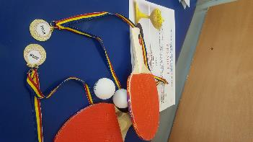
Sală de sport și teren pentru desfășurarea orelor de educație fizică și a activităților sportive: baschet, handbal, tenis de masă, șah etc;

Slide 10
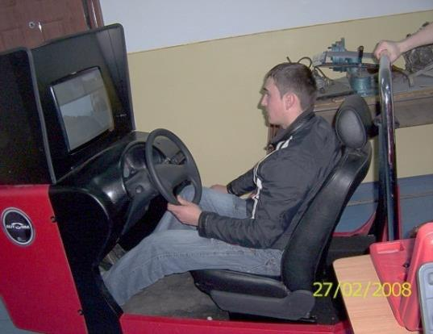
DOAR PRIN NOI POȚI FI UN ÎNVINGĂTOR!
Atelier auto dotat cu simulator;
Școală de șoferi - gratuită;

Slide 11
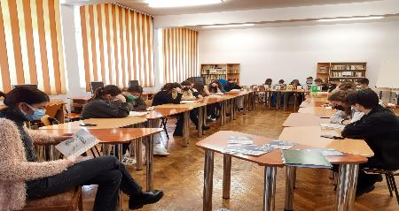
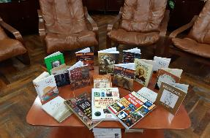
Centru de Documentare și Informare (CDI) pentru optimizarea procesului de predare-învățare-evaluare
DOAR PRIN NOI POȚI FI UN ÎNVINGĂTOR!

Slide 12
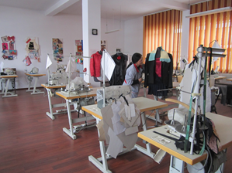
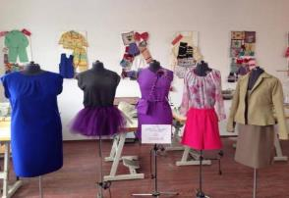
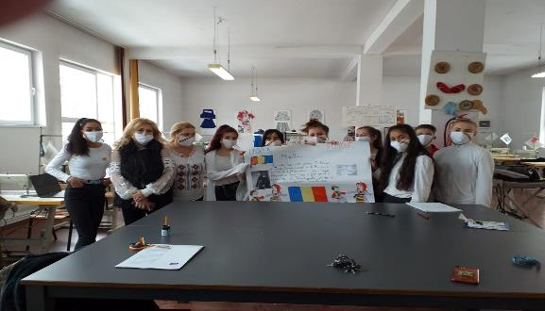
DOAR PRIN NOI POȚI FI UN ÎNVINGĂTOR!
Atelier de croitorie, în clădire nouă, dotat cu mașini de cusut de ultimă generație;

Slide 13
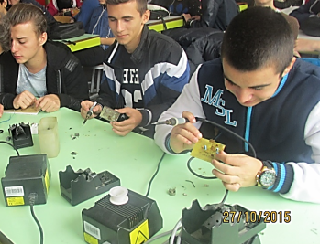
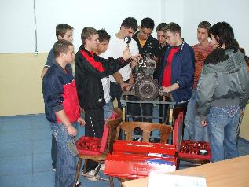
DOAR PRIN NOI POȚI FI UN ÎNVINGĂTOR!
Laboratoare pentru o instruire la standarde înalte, bazată pe cunoştinţe de cultură generală şi formarea de competenţe profesionale în diverse domenii.

Slide 14
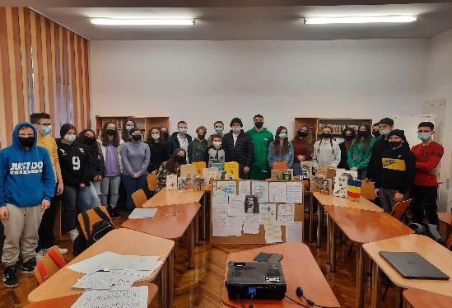
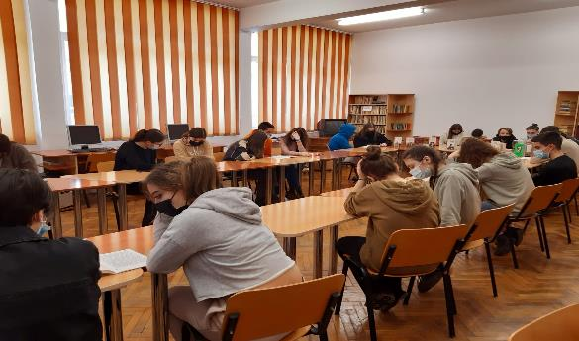
PROIECTE EDUCATIVE

Slide 15
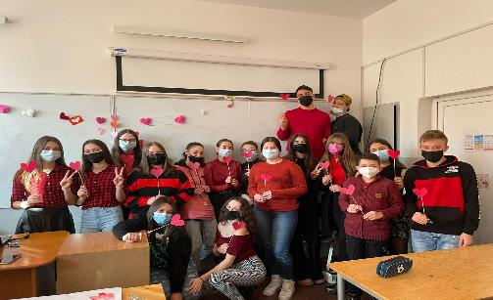
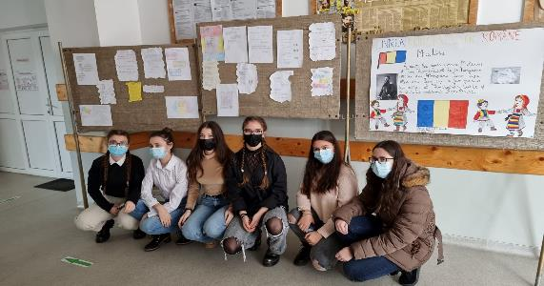
PROIECTE EDUCATIVE

Slide 16
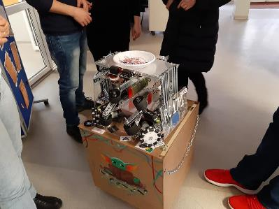
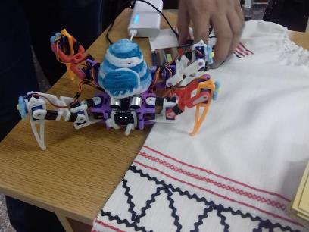
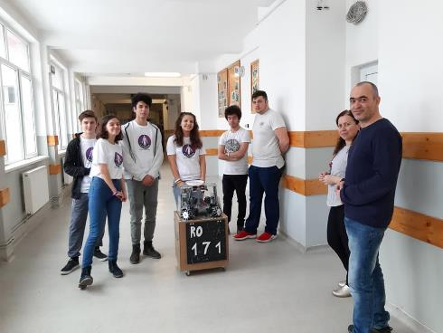
ECHIPA DE ROBOTICĂ LAZARUS ASCENDING

Slide 17
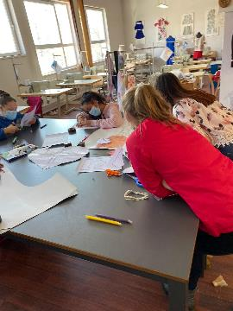
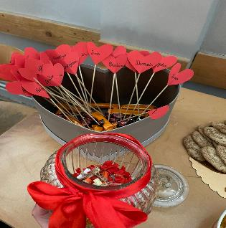
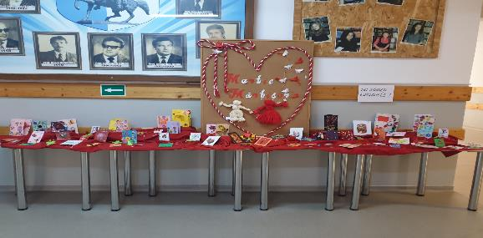
VOLUNTARIAT

Slide 18
Mobilitate Erasmus pentru Stimularea AngajabilitATii Viitoare - GERMANIA
Stagiul de pregătire practică efectuat în Germania de către elevii din clasa a XI-a, specializarea „Tehnician transporturi”.

Slide 19
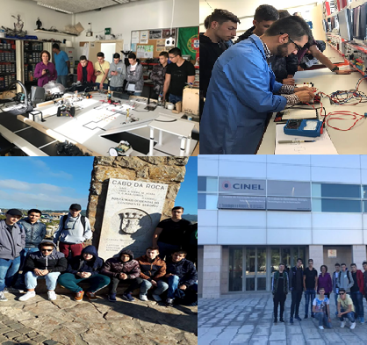
Mobilitate Erasmus pentru Stimularea Angajabilitatii Viitoare - PORTUGALIA
Stagiul de pregătire practică efectuat în Portugalia de către elevii din clasa a XI-a, specializarea „Tehnician în automatizări”. la CINEL - Centrul de formare profesională pentru industria electronică, energie, telecomunicații și tehnologia informației din Lisabona.

Slide 20
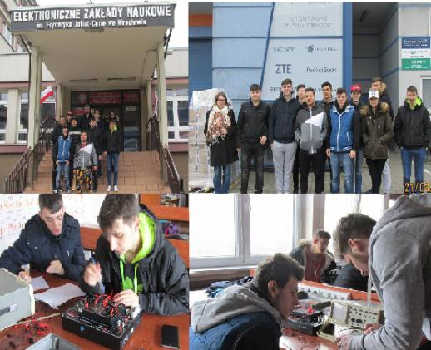
Mobilitate Erasmus pentru Stimularea Angajabilitatii Viitoare - POLONIA
Stagiul de pregătire practică efectuat în Polonia de către elevii din clasa a XI-a, specializarea „Tehnician transporturi”.

Slide 21
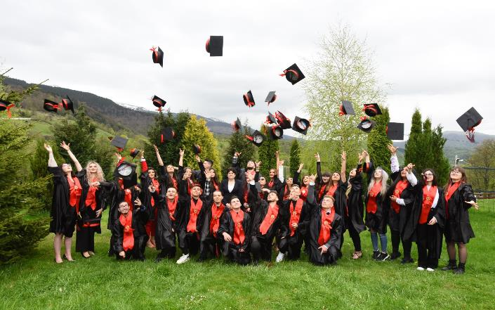
Liceul Tehnologic ”Mihai Viteazu”
O generație la final de drum...
Noi credem în voi! Vă așteptăm să le luați locul, să intrați în echipa noastră, să vă găsiți drumul alături de profesori bine pregătiți, dornici să vă poarte pașii pe drumul cunoașterii! Ne preocupă viitorul vostru și de aceea credem că, mai mult ca niciodată, ar fi bine să redăm educației locul pe care îl merită.

